Slide 1


Slide 2

Tecnología en Radiología
Registro de la imagen

Slide 3

Registro de la Imagen
Receptores de Imagen

Slide 4
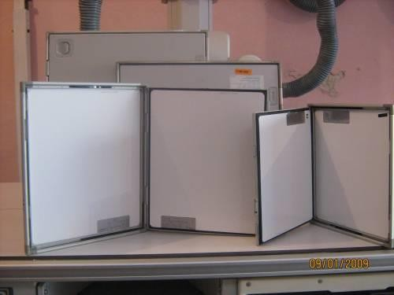
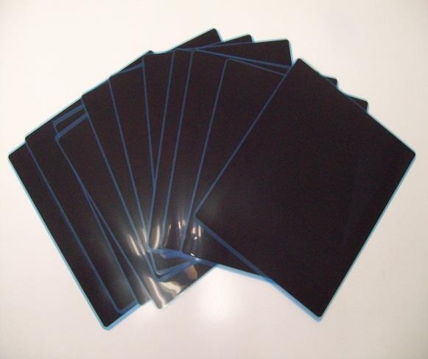
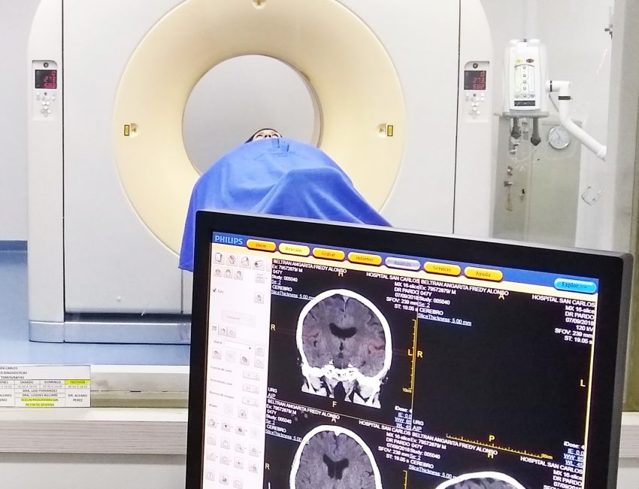
Registro de la imagen
Receptores de imágenes radiográficas
Pantallas Intensificadoras
Películas radiográficas
Tomografía computarizada

Slide 5
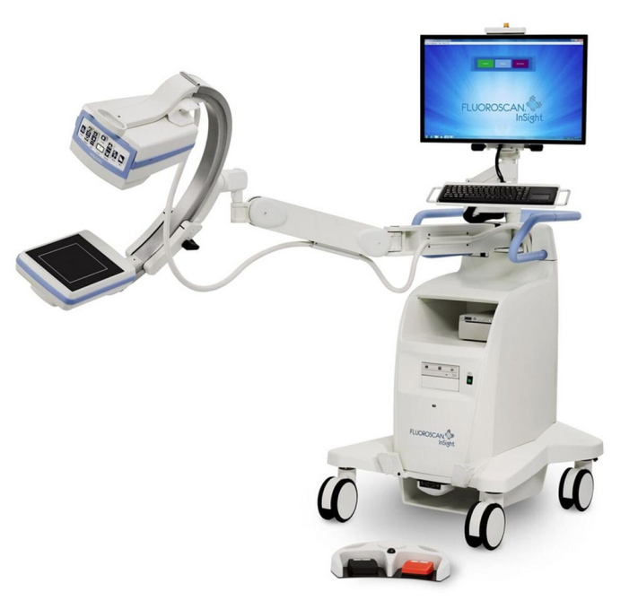
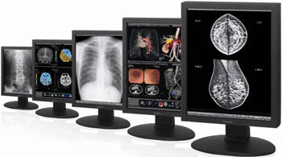
Registro de la imagen
Receptores de imágenes radiográficas
Intensificadores de Imagen (fluoroscopio)
Monitores de televisión

Slide 6

¿Principal característica de los Rayos X?
Registro de la imagen

Slide 7
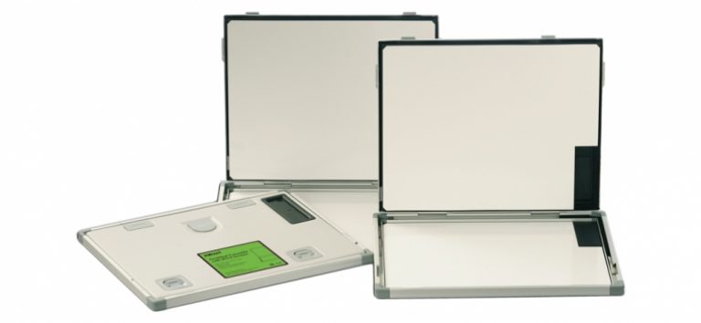
Registro de la imagen
Pantalla intensificadora fluorescente
La pantalla intensificadora es una lamina flexible, compuesta por un material capaz de interaccionar con los rayos x en mayor proporción que la película y convertir estos en luz visible (luminiscente); es decir, la pantalla actúa como un amplificador de la radiación remanente, lo que permite obtener una buena calidad radiográfica utilizando menos dosis de radiación que cuando se utiliza la película sin pantalla

Slide 8
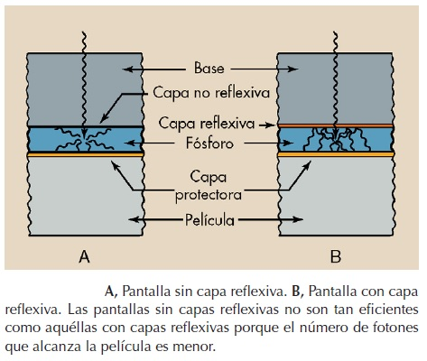
Registro de la imagen
Estructura de una pantalla intensificadora
Es una lamina flexible de material plástico cuyo tamaño coincide con el de la película.
Lo mas habitual es utilizar una película de doble emulsión situada entre dos pantallas intensificadoras, una anterior y otra posterior, estando en el interior de un chasís.
Tiene cuatro capas: capa protectora, fluorescente
(cristales de luminóforos), reflectante o absorbente y base (estabilidad dimensional).

Slide 9
Registro de la imagen
Estructura de una pantalla intensificadora
Capa protectora: es la capa mas cercana a la película y su función es proteger la pantalla de agresiones externas.
Capa fluorescente: constituida por una emulsión que contiene un compuesto capaz de interaccionar con fotones de rayos x.
Capa reflectante: esta compuesto por dióxido de titanio esta capa se utiliza para evitar perder la luz de fotones que son emitidos en todas las dirección desde la capa fluorescente.
Base: es la capa mas alejada de la película, la mas gruesa(1mm) sirve de soporte mecánico a la capa fluorescente.

Slide 10
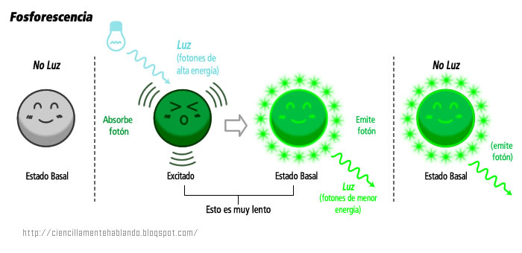
Características de los luminóforos
Registro de la imagen
Alta absorción de Rayos X.
Alto rendimiento de conversión.
No presentar luminiscencia residual, ni demora en su actividad. La luminiscencia residual o fosforescencia es la tendencia a continuar emitiendo luz después que ha terminado la exposición a rayos x.

Slide 11
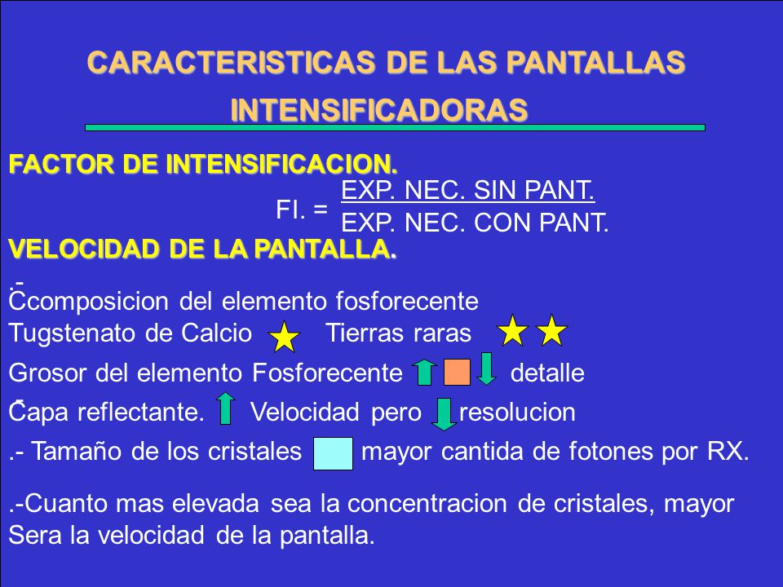
Registro de la imagen
Propiedades de las pantallas
Las principales propiedades de las pantallas intensificadoras son:
la velocidad: depende de su mayor o menor eficacia en la conversión de radiación x en la luz visible, es decir, porcentaje de energía de los fotones de rayos que la pantalla transforma en luz.
el poder de resolución: capacidad de producir una imagen clara y nítida. En este sentido, con el uso de las pantallas intensificadoras se disminuye la resolución en comparación con las películas de exposición directa.

Slide 12
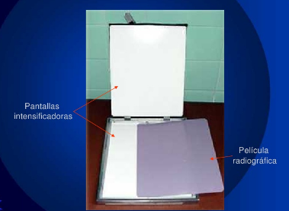
Combinaciones entre película y pantalla
Registro de la imagen
Es importante que las películas sean compatibles con las pantallas. De tal modo, que solo deben utilizarse las películas para las cuales ha sido diseñada una determinada pantalla.
La mayoría de la películas son de doble emulsión y son impresionadas en un 99% por la luz procedente de dos pantallas intensificadoras situadas a ambos lados de la emulsión y pegadas en ambas caras internas del chasis, y solo un 1%por la acción directa de los rayos x.
Debido a la mayor absorción de rayos x y mejor aprovechamiento en la película de la luz resultantes, la combinación de pantallas intensificadoras fluorescentes y película, permite reducir la exposición 50 a 100 veces con respecto al tiempo que requeriría una exposición directa sin pantalla.

Slide 13
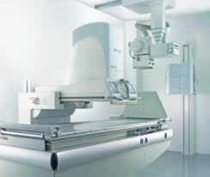
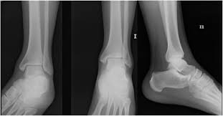

Registro de la imagen
Ventajas del uso de pantalla
Tiempos de exposición más cortos, con lo cual se disminuye la borrosidad de la imagen debido al movimiento del paciente.
Dosis de radiación más reducidas (paciente – tecnólogo)
Mayor duración útil del tubo de rayos x.

Slide 14

¡GRACIAS!

